Slide 1
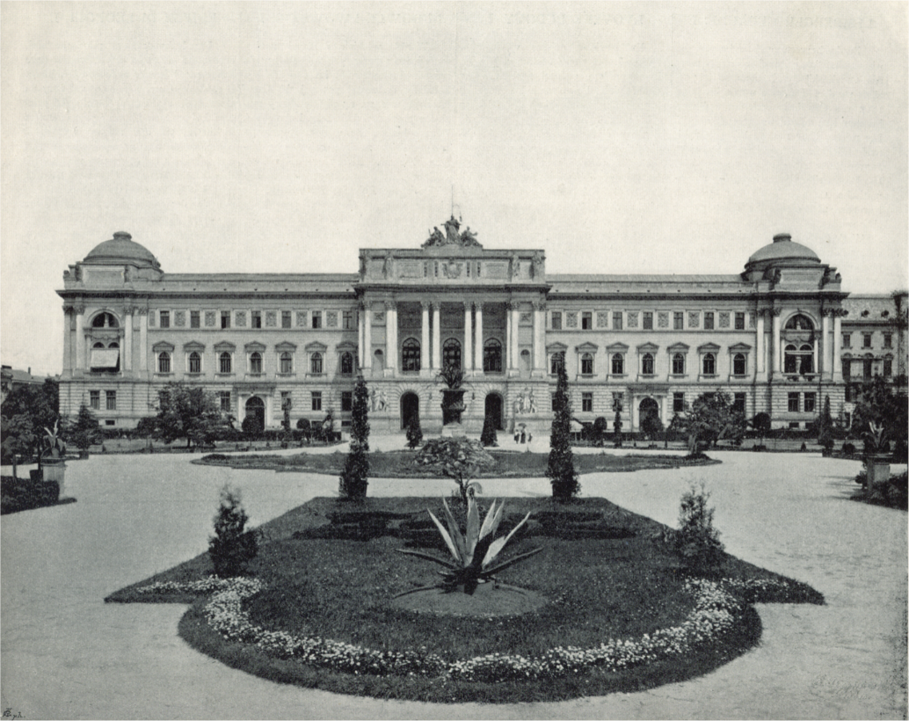
НАЦІОНАЛЬНЕ ПІДНЕСЕННЯ В ЗАХІДНОУКРАЇНСЬКИХ ЗЕМЛЯХ НА ПОЧАТКУ ХХ ст.
.

Slide 2
План
1.Радикалізація українськогополітичного та соціального руху.
2. Реформа виборчої системи.
3. Боротьба за створення українського університету.
4.Діяльність національно культурних та військово –спортивних організацій.
5.Обрання Андрея Шептицького митрополитом УГКЦ.
1.Радикалізація українськогополітичного та соціального руху.
2. Реформа виборчої системи.
3. Боротьба за створення українського університету.
4.Діяльність національно культурних та військово –спортивних організацій.
5.Обрання Андрея Шептицького митрополитом УГКЦ.

Slide 3
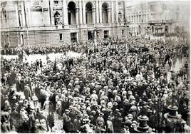
1. Радикалізація українського політичного та соціального руху
На початку ХХ ст. центром українського національного руху стала Східна Галичина. Саме тут українці, хоч і обмежено, але користувалися демократичними правами: обирали своїх представників до крайового сейму й австрійського парламенту, мали українську пресу, умови для розвитку української мови, освіти, науки.
Водночас зростання української національної свідомості обумовило гостру боротьбу українців проти економічного та політичного домінування поляків. Це протистояння призводило до радикалізації політичного життя в краї.
Демонстрація перед міським театром у Львові, організована політичними партіями під гаслом проведення у краї виборчої реформи. 1905 р.

Slide 4
На початку ХХ ст. національна ідея вийшла за межі вузького інтелігентського середовища. До неї тепер долучилися селяни, які організовувалися в кооперативному русі, і робітники, які перетворювалися на самостійну політичну силу. Соціалістичну течію українського руху представляла Русько-українська радикальна партія (РУРП).
Розв’язання національного питання радикали пов’язували з федералізацією Австро-Угорщини й об’єднанням в одну адміністративну одиницю українських частин Галичини й Буковини. Програма також містила вимоги політичних й економічних прав та свобод для робітників і селян.

Slide 5
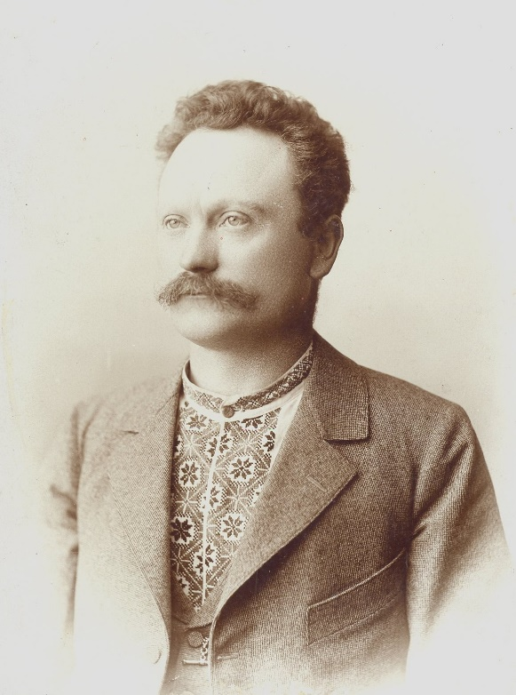
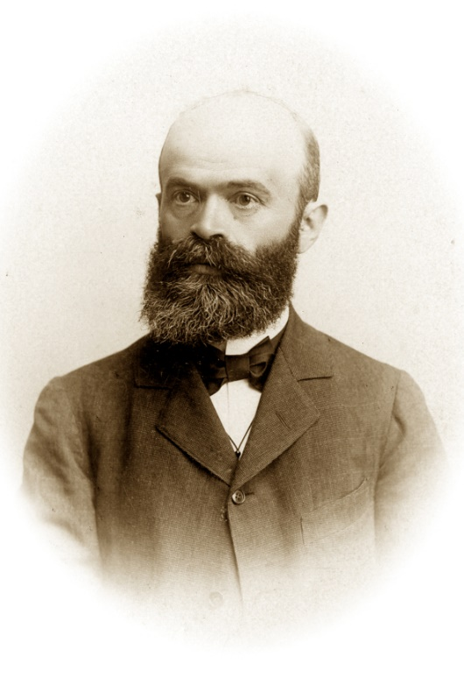
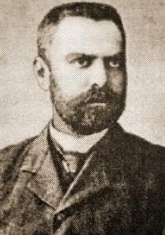
Іван Франко
Михайло Павлик
Лев Бачинський
РУРП 1890 р

Slide 6
Утворена 1899 р. Українська національно-демократична партія
(УНДП) проголосила своєю стратегічною метою національну незалежність, а однією з найближчих цілей — автономію у складі Австро Угорщини. Це передбачало розгортання широкої роботи в масах, проведення страйків, організацію руху за загальне виборче право. Поміркована орієнтація та підтримка з боку «Просвіти» зробили УНДП найчисельнішою й найвпливовішою партією Галичини.Щоб заручитися підтримкою селян, партія організовувала народні віча, на яких обговорювалися актуальні соціально-політичні та економічні питання українського населення Галичини, Буковини та Закарпаття.
Народні віча — громадські збори, що проводилися на західноукраїнських землях із ухваленням резолюцій, які відправлялися органам влади і бралися до уваги політичними партіями.

Slide 7
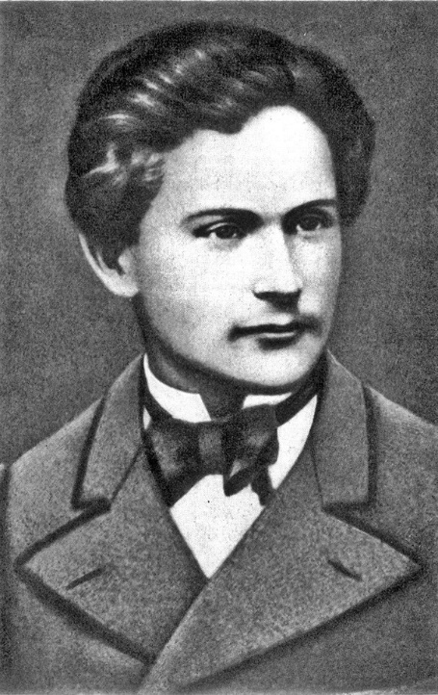
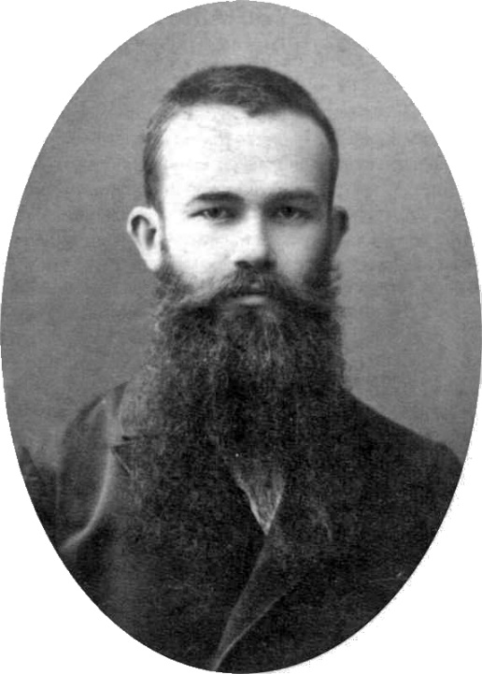
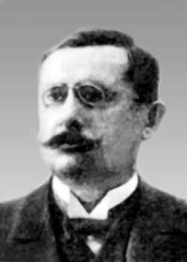
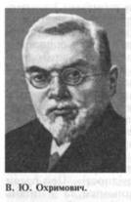
І. Франко
М.Грушевський
Є. Левицький
В.Охримович
УНДП 1899р.

Slide 8
Активізація політичного руху супроводжувалася масовими виступами населення. У Галичині з року в рік помітно посилювалася робітнича страйкова боротьба. Тільки впродовж 1900–1904 pp. тут відбулося 143 страйки, до яких долучилося понад 32 тис. осіб. Частина з них завершилася перемогою страйкарів.
Поруч із робітниками на боротьбу піднялися й селяни.
Селянський страйк — організована масова відмова селян працювати на поміщика.
Зокрема, у страйку сільськогосподарських робітників, що відбувся влітку 1902 р. в Східній Галичині, взяли участь близько 200 тис.
осіб. Українські політичні партії не лише підтримали селян, а й брали участь у цьому русі. Влада розправлялась із рухом за допомогою військової сили.

Slide 9
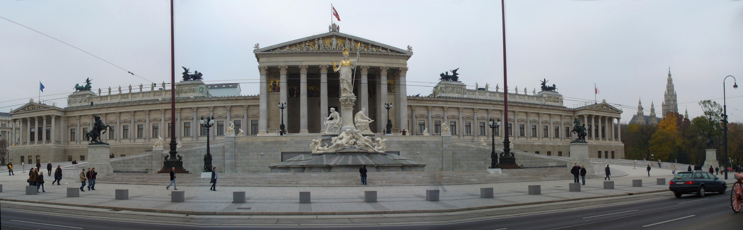
2. Реформа виборчої системи
Одним із завдань національного руху на початку ХХ ст. стала боротьба за виборчу реформу. Українці вважали, що представництва у віденському парламенті й галицькому сеймі дадуть змогу відстоювати їхні права. Тиск на владу привів до того, що, всупереч спротиву польської верхівки, у Відні й Галичині 1907 р. було запроваджене загальне виборче право.
Віденський парламент

Slide 10

Хоча ці зміни ще не забезпечували українцям рівноправності, однак українське представництво отримувало шанс перетворитися в помітну парламентську силу. Кількість українських депутатів у віденському парламенті істотно зросла: якщо в 1879 р. українці мали трьох представників, то в 1907 р. їх було вже 27 від Галичини та 5 — від Буковини. Українці домагалися поступок в економічній і культурній сферах та постійно висували вимогу — надання українським землям політичної автономії у складі Австро-Угорщини.
Галицький Сейм

Slide 11
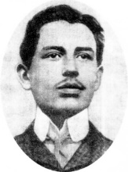
3. Боротьба за створення українського університету
Ще 1894 р. у Львівському університеті було відкрито перші українські кафедри, у тому числі — кафедру історії, якою керував
М. Грушевський. Але це не змінило мовний режим в університеті. Як і раніше, тут панували німецька й польська мови. У 1900 р. на трьох факультетах Львівського університету українці обіймали лише шість професорських кафедр. Тоді почалася боротьба за окремий український університет. Насамперед створення паралельних груп з українською мовою викладання на всіх факультетах. Однак польська адміністрація університету продовжувала ігнорувати права української мови.
У 1907 р. під час акцій протесту 150 студентів-українців силоміць вигнали з університету .
Адам Коцко

Slide 12
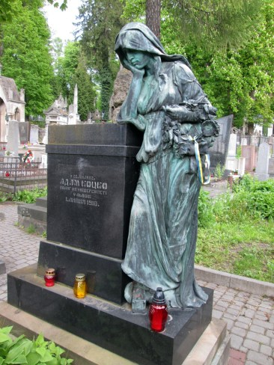
У відповідь на посилення українського студентського руху польська шовіністична преса розгорнула відкриту антиукраїнську кампанію. Під її впливом польські студенти розправлялися з усіма, хто говорив українською мовою, викидали українців за двері університету. У 1910 р. під час однієї з численних сутичок між українськими та польськими студентами Львівського університету пролунали постріли, від яких загинув українець Адам Коцко, чимало студентів зазнали поранень. До того ж їх звинуватили у провокуванні безпорядків, 49 з них відраховано з університету.
Однак похорон студента перетворився на справжню масову антиурядову маніфестацію, у якій, крім львів’ян, взяли участь представники кожного галицького міста. Ці події сколихнули прогресивну громадськість світу, яка засудила дії польських шовіністів
У 1954 році «Мадонна» авторства скульптора Гейлінга зникла з постаменту. Скульптуру переправили до Риги, де вона впродовж 35-ти р. прикрашала могилу художниці Мартінсон. Лише в 1989 році статую повернули на призначене для неї місце – могилу національного героя Галичини Адама Коцко.

Slide 13
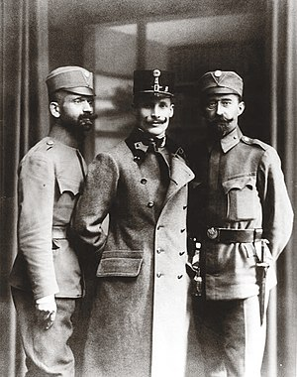
4.Діяльність національно культурних та військово –спортивних організацій. Наприкінці ХІХ — на початку ХХ ст. на теренах Західної України почали виникати й молодіжні організації військово-спортивного руху у формі сокільсько-січових товариств.
Перше товариство «Сокіл» засновано на Тернопільщині в 1891 р., а в 1894 р. за ініціативи інженера Василя Нагірного воно постало й у Львові. Діяльність товариства сприяла фізичному вихованню населення краю та формуванню в українців почуття національної єдності. «Соколи» приділяли увагу гімнастиці та протипожежній безпеці. Проте в сільській місцевості, де сокільський рух активно поширився, до цих видів діяльності додали фехтування, туризм і велоспорт.

Slide 14
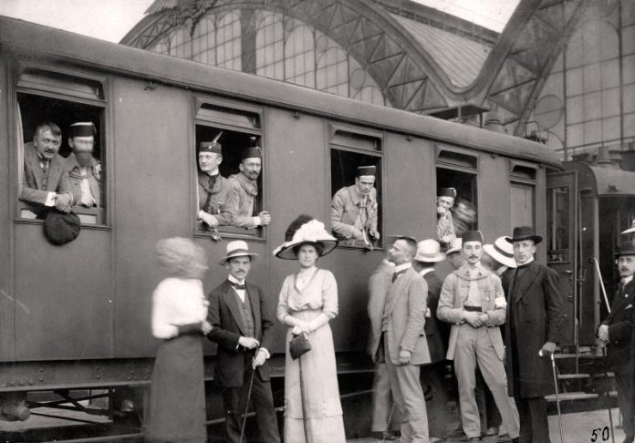
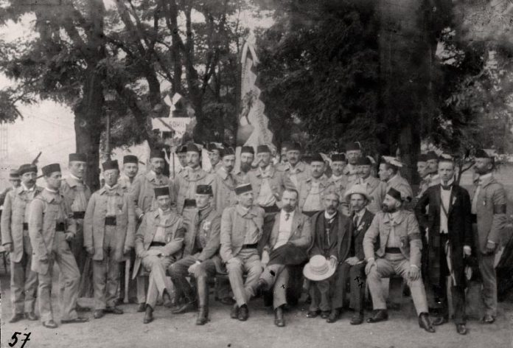
Львівські соколи перед виїздом до Праги на VІ- Всесокільський злет
Українські_соколи на VІ-_Всесокільському_злеті_у Празі
Окрім фізичного виховання, «Соколи» переймалися культурноосвітньою роботою: створенням хорів, гуртків, духових оркестрів, бібліотек.
Великі заслуги в розбудові «Сокола» мав Іван Боберський, який очолював товариство в 1910–1914-х рр. За цей час воно поширило діяльність на всю Галичину.

Slide 15
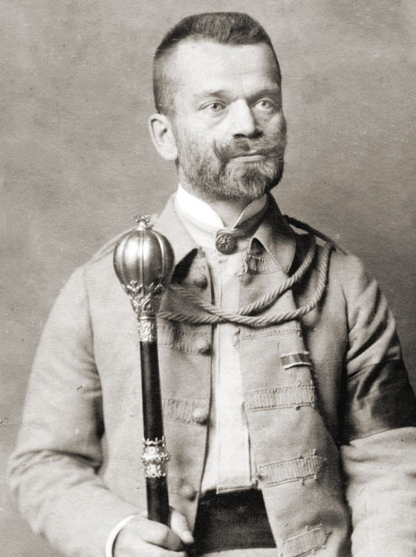
Іван Бобåрський (1873–1947) — український педагог,, організатор сокільсько-січового руху. Здобував освіту в університетах Львова, Відня, Граца, де вивчав європейські методики фізичного виховання.Викладав у львівській гімназії німецьку мову й фізичну культуру, брав участь у роботі товариства «Сокіл», заснованому В. Нагірним.
У 1910–1914 рр. був головою «Сокола-Батька».
Здійснив значний внесок у розвиток нових на
початку ХХ ст. в Галичині видів спорту: футболу, баскетболу, волейболу, тенісу, хокею. Створював спортивні гуртки, клуби, писав і видавав посібники. Ініціював у гімназіях краю введення фізичної культури як обов’язкового навчального предмета.
Під час Першої світової війни — член Бойової управи Українських Січових Стрільців. Після
поразки визвольних змагань в Україні емігрував і жив до кінця своїх днів в еміграції.

Slide 16
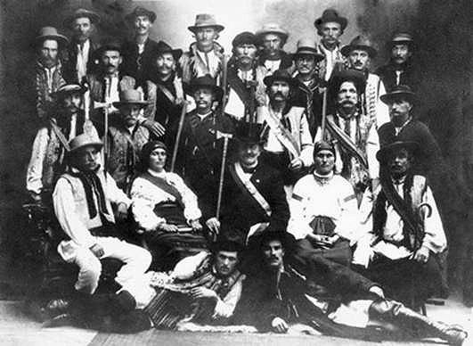
Першу «Січ» створив Кирило Трильовський у селі Завалля на Станіславщині в травні 1900 р. Завданням її було фізичне виховання молоді й відновлення серед неї «лицарського духу Запорозької Січі». Ця ідея набула популярності на початку ХХ ст. У «Січах» налічувалося кілька десятків тисяч молодих українців.

Slide 17

Усі організації об’єднувалися
в Український січовий союз. «Січі» вже самою назвою своїх старшин
(отаман, осавул, кошовий, хорунжий), козацькими піснями, звичаями та символікою — зв’язували з українською минувшиною, мостили шлях відродження українського війська. Об’єднуючи здебільшого молодь, українські «Соколи» й «Січі» захоплювали її козацьким романтизмом, а масові гімнастичні вправи й муштра на зразок військової, величні маніфестації, походи та паради, виховання почуття суспільного
обов’язку — сприяли зародженню військового руху.
Альманах « Січ»

Slide 18
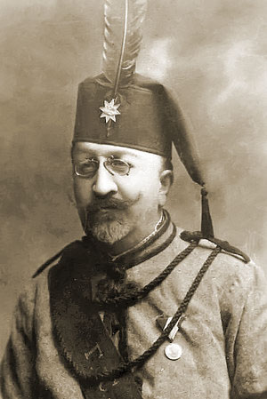
Кирило Трильовський (1864–1941) громадсько-політичний діяч, адвокат, організатор січового та січово-стрілецького руху в Галичині. Був співзасновником і членом
РУРП, заснував перше гімнастично-пожежне товариство «Січ». Обирався депутатом австрійського парламенту, галицького сейму. У 1911 р. виступив захисником у справі студентів, які вимагали відкриття українського університету у Львові. З початком Першої світової війни очолив Бойову управу УСС. У роки визвольної боротьби —член уряду ЗУНР.

Slide 19
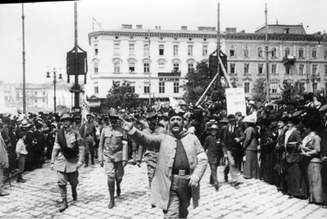

Slide 20
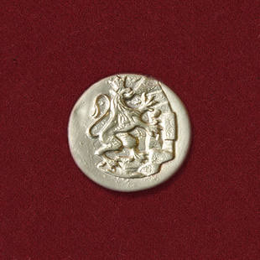
Попри утиски та перешкоди влади, у 1914 р. в західноукраїнських
землях існувало 967 організацій «Сокола», що нараховували майже
59 тис. осіб та 1056 «Січей» із 66 тис. осіб. Це була організована сила,
яка, відродивши пам’ять про українське військо, дала поштовх подальшому розвитку військових традицій.
Саме в середовищі молоді, яка пройшла духовний та фізичний
гарт у «Січах» і «Соколах», зародилась думка про створення організацій, завданням яких було військове виховання та навчання молоді як необхідна передумова для створення власного війська.
Сокільська_відзнака_Лева

Slide 21
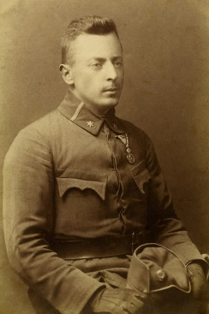
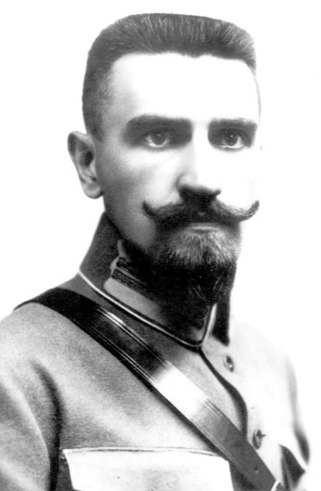
Значний вплив серед них мав військовий гурток «Пласт», що виник при філії української Академічної гімназії у Львові в 1911 р. Його засновниками були студенти Іван Чмола та Петро Франко. На відміну від інших товариств «Пласт» орієнтувався на фізичний розвиток дітей дошкільного й шкільного віку в позаурочний час Перед Першою світовою війною в Галичині нараховувалося 34 пластові гуртки, що об’єднували близько 1700 осіб, які займалися військовим вишколом. Пластові організації функціонували незалежно одна від одної, були різні за напрямом роботи та віковим цензом. Це була фактично перша в історії новітнього українського руху спроба власними заходами почати творення збройних сил як засобу боротьби за державну самостійність.

Slide 22
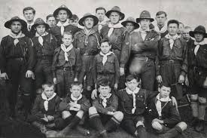
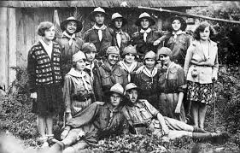

Slide 23
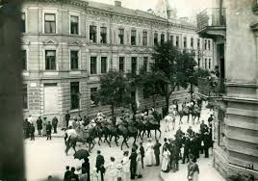
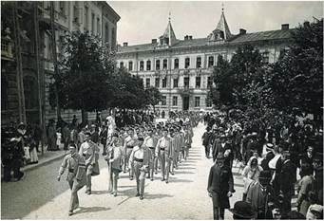
10 вересня 1911 р. у Львові на стадіоні «Сокола-Батька» було проведено Перший сокільський здвиг (з’їзд). А 28 червня 1914 р. відбувся Шевченківський здвиг — грандіозна маніфестація січових і стрілецьких товариств Галичини. У поході вулицями міста та в масових військово-спортивних вправах взяли участь понад 12 тис. осіб, які представляли більш ніж 2100 стрілецьких, сокільсько-січових і пластових організацій краю. Багато з них були у військових одностроях та зі зброєю в руках .

Slide 24
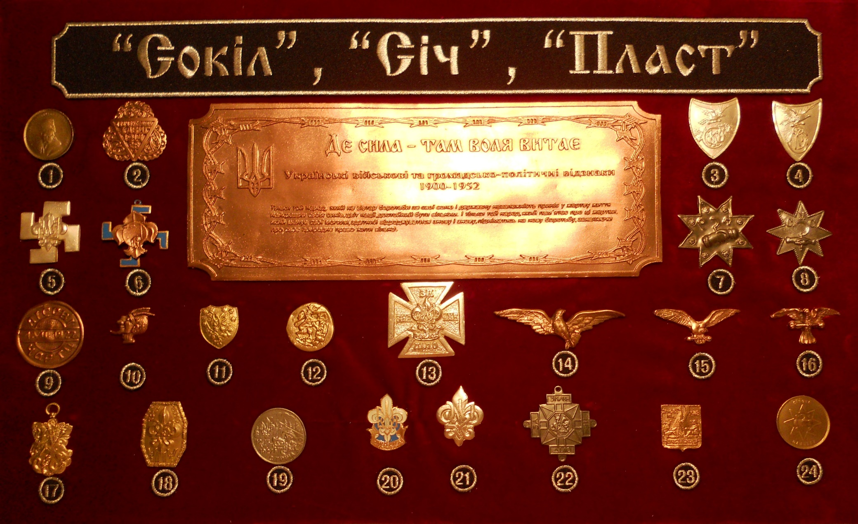
Відзнаки українських товариств «Сокіл», «Січ», «Пласт»

Slide 25
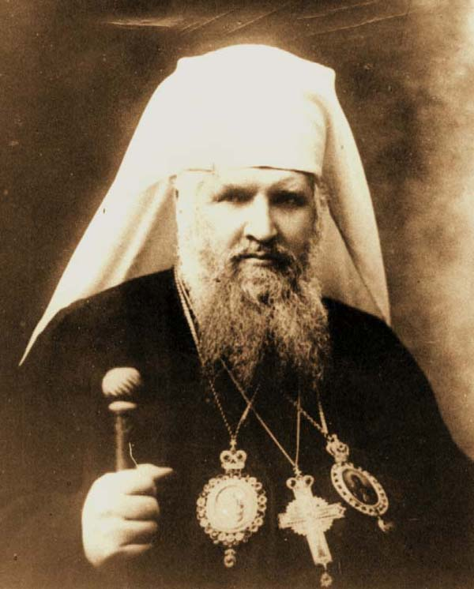
5.Обрання Андрея Шептицького митрополитом УГКЦ
Непересічна роль у національному русі Галичини належала митрополиту греко-католицької церкви Андрею Шептицькому. У січні 1901 р. відбулася його офіційне висвячення на Галицьку митрополію. Новий митрополит енергійно розбудовував церкву й освіту, піклувався охорону здоров’я та здоровий спосіб життя, був покровителем української науки й культури, зокрема став фундатором Українського національного музею у Львові, ініціатором багатьох благодійних справ

Slide 26
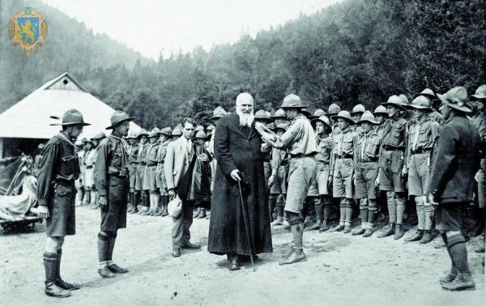
Митрополит заснував народну лікарню (1903), Земельний банк (1910), виступав як меценат української культури, підтримував діяльність товариств «Просвіта», «Рідна школа», «Сільський господар». Водночас він боровся за права українців у Австро-Угорщині, зокрема за відкриття українського університету у Львові, українських гімназій тощо. При цьому використовував свій депутатський мандат (член галицького сейму й вищої палати австрійського парламенту, заступник маршалка галицького сейму в 1903–1913 pp.).

Slide 27
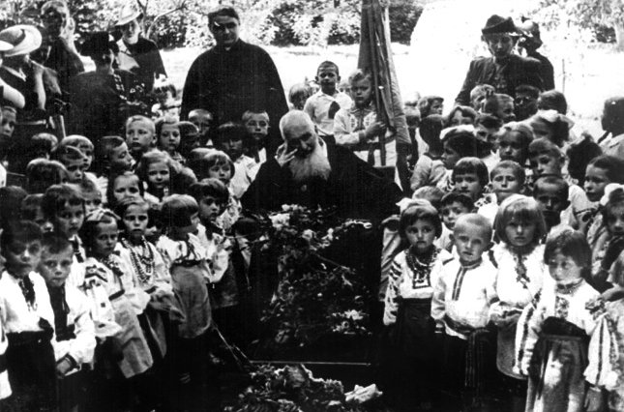
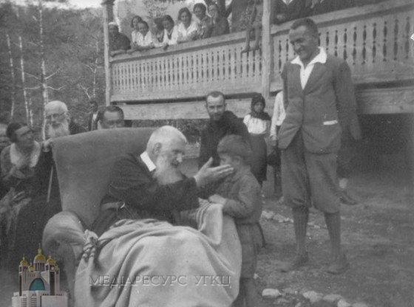
Він перший із греко-католицьких митрополитів звернув увагу на схід України. У 1908 р. він таємно подорожував центральною Україною, налагоджував контакти з місцевими українцями, з ученими Києва..
Він об’єднував зусилля греко-католицьких священиків і світської інтелігенції в досягненні спільної мети — національного визволення українців.

Slide 28
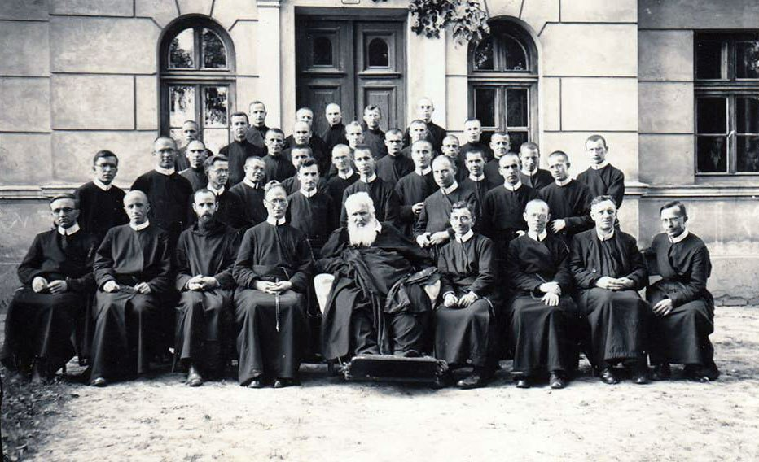
Український історик церкви В. Іванишин про обрання А.Шептицького «Жертовність його кроку була безсумнівною (титул графа, становище, кар’єру, маєтки — гнаній «хлопській» Церкві!). Та особливо вражаючим було не стільки те, що з римо-католика він став греко-католиком, скільки те, що з поляка він став українцем (рід Шептицьких дав чимало церковних діячів високого рангу). Це стало важливим фактором піднесення національної свідомості галичан.»

Slide 29
Дякую за увагу.

Slide 30
Список використаної літератури та джерел.
Історія України : підручник для 9 класу : Пометун.О,ГупанН.,СмагінІ.. «Оріон».,2017.
Матеріали з загальнодоступної вільної багатомовної онлайн-енциклопедії-Вікіпедії.
Фото,карти, матеріали з всесвітної системи сполучених комп'ютерних мереж інтернет, що заходяться у вільному доступі.

